Slide 1
马克思主义基本原理概论
主讲教师：吴艳
Tel.13601006951
邮箱:julia8018@sina.com

Slide 2
第六专题：实践观
一、辩证唯物主义和实践唯物主义的统一
二、实践观
三、从实践的角度解读

Slide 3
引入讨论

Slide 4
案例1：观《后浪》

Slide 5
案例2：空心病
2016年11月20日，徐凯文博士的《40%北大新认为学习
无意义，只因得了“空心病”？》在朋友圈里刷屏了。
2019年11月徐凯文博士的《精致的利己主义者是怎么
培养出来的？》同样在朋友圈刷屏了。
空心病的特征是什么？面对空心病，你们有什么良方？

Slide 6
思考
新一代的年轻人幸福吗？为什么？幸福人生最宝贵的是什么？

Slide 7
空心病看起来像是抑郁症，情绪低落、兴趣减退、快感缺乏，如果到精神科医院的话，一定会被诊疗抑郁症，但是问题是所有的药物都无效。

Slide 8
“空心病”的实质就是现代虚无主义，主要特征：
一、意义的缺失：人生找不到意义，人沦为社会大机器上面的一个点、一个环节、一个片断、一个零件，人沦为自己生产出来的产品的奴隶。如“房奴、“机奴”、“分数奴”、“金钱奴”，人成为单向度的人。“空心病” 姑且称为“价值观缺陷所致心理障碍。”

Slide 9
二、自我中心主义。 把自己身边所有的东西，包括人，都贬降为工具。

Slide 10
三、道德相对主义：一切都是相对的，不必追求崇高，但对生活方便和舒适的追求到了无节制的地步。

Slide 11
人生中最高贵的价值是什么？
教育要给他们世上最美好的东西，不是分数，
不是金钱，是一种智慧，是通过实践来创造爱，创造价值，创造属于他们的幸福。
最高贵的价值是什么？实践。

Slide 12
一、辩证唯物主义和实践唯物主义的统一
时间先在性(唯物)(合规律)
思维
存在
逻辑先在性(辩证)(合目的)
实践是人既合规律又合目的的客观物质性的活动

Slide 13
二、马克思主义实践观

Slide 14
1、实践的内涵
实践是人类活动的重要形式，也是人与世界相互作
用的根本方式。实践的观点是马克思主义哲学的首
要的基本的观点。

Slide 15
实践的概念并不是马克思第一次使用的，旧唯
物主义和唯心主义也讲过实践，但从总体上
看，在马克思主义哲学产生以前一直未能形成
科学的实践概念。

Slide 16
实践的定义
实践是主体能动地改造客体的客观的物质性活动。

Slide 17
实践的主体
主体指从事实践活动和认识活动的人。有个人
主体、集团主体、社会主体和人类主体四种基
本形式。
生理要素
心理要素
认识要素
符号要素
利益要素

Slide 18
实践的客体
客体指实践活动和认识活动所指向的对象。
客体是一种不依主体的主观意志为转移的客观存在。
客体不是与客观事物相等同的概念，而是为主体活动
所指向并与主体相对立的东西。
自然客体
社会客体
精神客体

Slide 19
自然客体
自然客体可分为天然的自然和人工的自然。
天然自然是指独立于人的作用之外本来就存在着的各
种自然现象和自然过程，以及未经人类改造过的自然
景观，也被称作“第一自然”。
人工自然是指那些经过人力改造的了的自然物和利用
自然资源、依据科学规律创造出来的人造物，也被称
为“第二自然”。

Slide 20
社会客体
社会客体，指已经对象化了的现实的社会结构、社会关系、社会制度。

Slide 21
精神客体
精神客体，是指人类的各种精神现象和各种精
神产品。

Slide 22
实践的中介
实践中介是主体用于客体的工具、手段或程序
和方法。
仪器、观察、实验——延长感官、四肢
逻辑、数学、语言、理论——延长大脑

Slide 23
实践就是以主体、客体、中介为基本骨架在一
定环境下进行的动态过程。

Slide 24
唯心主义、朴素唯物主义、形而上学唯物主义、
辩证唯物主义，对思维与存在的关系问题的处
理方式决定他们处理主体与客体的关系的方式，
决定了他们对实践活动的理解。

Slide 25
唯心主义的实践观
唯心主义有明确的主客二分，但把主体的实践活动理解为一种精神的活动，而不是真正现实的、感性的活动。

Slide 26

《关于费尔巴哈提纲》：“所以和唯物主义相反，能动的方面却被唯心主义抽象地发展了，当然，唯心主义是不知道真正现实的、感性的活动的。”

Slide 27
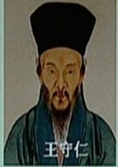
“知行合一”，认为“行之明觉精察处便是知，知之真切笃实处便是行”，“一念发动处，便即是行了”。

Slide 28
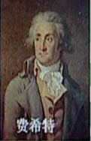
费希特把主观与客观的关
系称作“自我”与“非我”
的关系，认为“自我”产
生并决定“非我”，把实
践看作是 “自我”产生
“非我”的行动。

Slide 29
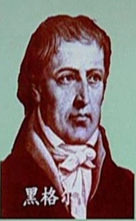
劳动实践是一种有目的的活动，实践是达到真理的整个认识过程中的一个环节。实践只不过是“绝对精神”自我运动过程中的一个环节，是一种精神性的活动。

Slide 30
朴素唯物主义实践观
朴素唯物主义没有真正的主客二分，因此没有真正的实践概念。他们把自然界看成是与人无关的纯粹外部“客体”，看不到“主体”的人的活动“在历史的自然”（人化自然）形成中的不可或缺的巨大作用。

Slide 31
《关于费尔巴哈提纲》：“从前的一切唯物主义（包括费尔巴哈的唯物主义）的主要缺点是：对对象、现实、感性，只是从客体的或者直观的形式去理解，而不是把它们当作人的感性活动，当作实践去理解，不是从主体方面去理解。”

Slide 32
正如现代著名科学家赫伯特·A·西蒙所说，“我们今天生活着的世界，与其说是自然的世界，还不如说是人造的或人为的世界。在我们周围，几乎每样东西都刻有人的技能的痕迹”（西蒙：《关于人为事物的科学》第8页）。

Slide 33
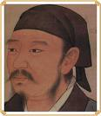
不闻不若闻之，闻之不若见之，见之不若知之，知之不若行之。
荀子战国（约公元前313－前238）

Slide 34
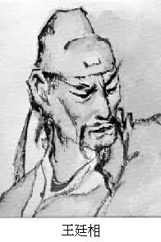
讲得一事即行一事，行得一事即知一事
明代 (1474～1544)

Slide 35
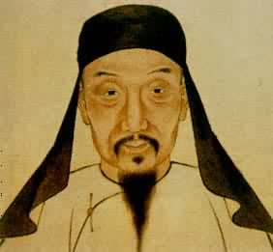
“知行相资以为用”，“并进而有功”，“力行而后知真”
明末清初王夫之 （1619-1692 ）

Slide 36
形而上学唯物主义实践观
形而上学唯物主义有主客二分，但没有辩证理解主体和客体的关系，因此实践观念也是不完善。他们的确看到了人的主观意识独立性的一面，但他把人的主观能动性归结为绝对静观。把外部事物的某一局部、某一侧面的特性在主观上僵化、静止化，看不到外部世界并不是从来如此、一成不变的，而是有其自身发展过程的“自然历史”。

Slide 37
马克思早就批判过费尔巴哈唯物主义对世界的直观性：“他没有看到，他周围的感性世界决不是某种开天辟地以来就已存在的、始终如一的东西，而是工业和社会状况的产物，是历史的产物，是世世代代活动的结果，其中每一代都在前一代所达到的基础上继续发展前一代的工业和交往方式。并随着需要的改变而改变它的社会制度”；“这种活动、这种连续不断的感性劳动和创造、这种生产，是整个现存感性世界的非常深刻的基础”（《马克思恩格斯选集》第1卷，第48、49页）。

Slide 38
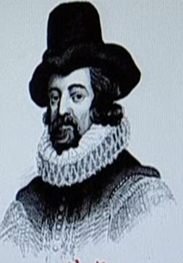
培根说：“一切比较真实的对自然的解释，乃是由适当的例证和实验得到的。感觉所决定的只接触到实验，而实验所决定的则接触到自然和事物的本身。”
培根（Francis Bacon ，1561—1626 ）

Slide 39
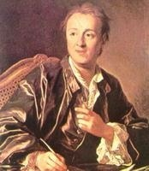
狄德罗：“观察搜集事实；思考把它们组合起来；实验则证实组合的结果。”
狄德罗（1713～1784）

Slide 40
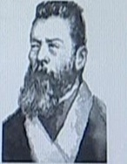
费尔巴哈也常常提到实践，认
为理论不能解决的问题，实践
能够解决。但费尔巴哈把人理
解为抽象的人，生物学上的
人，他不懂得人是感性活动的
主体。

Slide 41
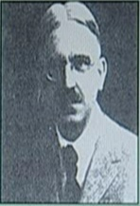
杜威的实践概念与其经验概念是一致的。他把实践看作一个不断伸向未来的、能动的创造过程。他宣称，经验就是生活、行动、实践。
约翰。杜威（1859.10.20－1952.06.01 ）

Slide 42
辩证唯物主义实践观
辩证唯物主义有明确的主客二分，而且能辩证处理主体与客体的辩证关系，把实践看成是主体改造客体的对象性活动，因此有正确的实践观点。

Slide 43
《关于费尔巴哈提纲》中，马克思在肯定“外部自然界的优先地位”的基础上，把主体的活动规定为对象性的活动。

Slide 44
首先从客体来理解主体，人不仅是自然的存在物，更重要的是“对象性的存在物”、“能动的存在物”。人必须把他的“天赋”、“才能”等本质的力量对象化，化为现实的、感性的对象，创造对象世界。

Slide 45
一切对象对人来说都“成为他自身的对象化”，“成为人的本质力量的现实，成为人的现实”，人就是在“对象世界中肯定自己”；

Slide 46
同时从主体的方面来理解客体，把对象、现实、感性理解为主体的对象化，理解为劳动的产物，理解为主体对象性活动所创造的客体。

Slide 47
事物、感性、对象不是从来就如此这般的，而是有其自身变化发展的历史过程，这一过程对人来讲又是同人的实践活动特别是物质生产的劳动密切相关的。一切为人的实践活动及认识所及的事物特性都囊括其中。客观实在性是物质的唯一特性。

Slide 48
“任何一个对象对我的意义……都以我的感觉所及的程度为限。”感觉所及的程度，取决于“人的本质的客观展开的丰富性”，即取决于主体通过对象性活动实现本质力量对象化的丰富性。

Slide 49
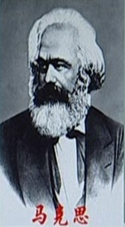
马克思说：“环境的改变和人的活动或自我改变的一致，只能被看做是并合理地理解为革命的实践。”

Slide 50
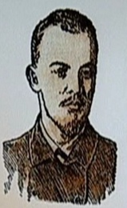
列宁说，主体和客体、主观和客观的“交错点=人的和人类历史的实践”。
列宁（1870—1924）

Slide 51
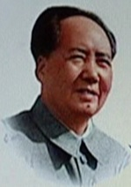
毛泽东则进一步把实践简要地规定为“主观见之于客观的东西”。

Slide 52
2、实践的外延

Slide 53

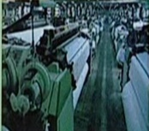
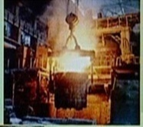
物质生产实践
物质生产实践是以自然为对象，运用人自身的力量，借助于物质工具和手段，改造自然界以获取人的生存和发展所需要的物质生活资料，改善人们的生活环境及其条件的活动。

Slide 54
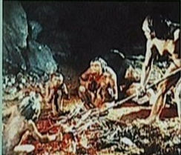
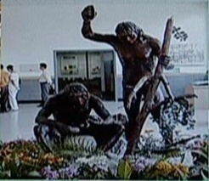
从人类的起源来看，物质生产劳动的实践在从猿转变到人的过程中，以及在人类社会形成和发展过程中起了决定性的作用

Slide 55
物质生产在人类历史发展中有多种不同类型，可以根据不同标准对它做出不同分类。

Slide 56
根据产品性质的不同，把物质生产分为生活资料的生产和生产资料的生产；

Slide 57
根据生产过程的特点，可以把物质生产划分为生物性生产（种植业，饲养业，畜牧渔业、酿造业等）和非生物性生产（采掘业，冶炼业、机器制造业、电子业、化工业等）；

Slide 58
根据产业革命的阶段性划分为第一产业（农业生产）、第二产业（工业生产）和第三产业（社会服务业和信息业的生产）等不同类型。

Slide 59
物质生产是人类最基本的实践形态，是人类社会存在的基础。

Slide 60
生产实践是人类获得物质生活资料的唯一途径。人类的生活资料需要靠物质生产实践创造，人类进行物质生产、再生产的生产资料也需要由物质生产实践创造出来。在《德意志意识形态》中，马克思说：“这种活动、这种连续不断的感性劳动和创造、这种生产，正是整个现存的感性世界的基础，它哪怕只中断一年，费尔巴哈就会看到，不仅在自然界将发生巨大的变化，而且整个人类世界以及他自己的直观能力，甚至他本身的存在也会很快就没有了。”

Slide 61
在《德意志意识形态》中，马克思指出：“我们首先应当确定一切人类生存的第一个前提也就是一切历史的第一个前提，这个前提就是：人们为了能够‘创造历史’，必须能够生活。但是为了生活，首先就需要衣、食、住以及其他东西。因此第一个历史活动就是生产满足这些需要的资料，即生产物质生活本身。”

Slide 62
物质生产是始源性活动。物质生产实践为人类从事其他活动提供物质的和时间的条件，物质生产实践发展的水平决定着其他诸如政治活动、科学活动、艺术活动的发展程度。

Slide 63
恩格斯指出：“人们首先必须吃、喝、住、穿，然后才能从事政治、科学、艺术、宗教等”。

Slide 64
物质生产实践的生产方式是制约社会结构、社会性质和人类社会面貌的决定性因素。
“全部社会生活在本质上是实践的”。

Slide 65
物质生产实践是社会发展的根本的决定力量。物质生产的高度发展，是人类实现解放的根本条件。物质生产实践的发展史也就是人自身的发展史，人的历史就是物质生产的历史。

Slide 66
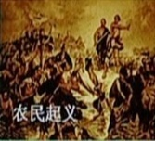
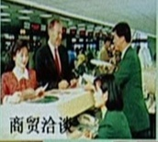
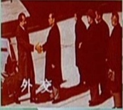
社会政治实践
调整和处理各种社会关系中的矛盾的活动。

Slide 67
人们改造自然和社会的实践活动，总是在结成一定的社会关系下进行的。如何处理和协调实践活动中人与自然以及人与人的关系和矛盾，使人类能更有效地改造自然和社会，这就是社会政治实践所要面对的问题。

Slide 68
社会关系
实践不仅是主客体之间的相互作用，而且也是人与人之间的相互交往。马克思指出：“人们在生产中不仅仅影响自然界，而且也互相影响。他们只有以一定的方式共同活动和互相交换其活动，才能进行生产。为了进行生产，人们相互之间便要发生一定的联系和关系；只有在这些社会联系和社会关系的范围内，才会有他们对自然界的影响，才会有生产。”

Slide 69
马克思：“因此，各个人借以进行生产的社会关系，即社会生产关系，是随着物质生产资料、生产力的变化和发展而变化和改变的，生产关系总和起来就构成所谓社会关系，构成所谓社会，并且构成一个处于一定历史发展阶段上的社会，具有独特的特征的社会。

Slide 70
马克思：“社会不是由个人构成，而是表示这些个人彼此发生的那些联系和关系的总和。”

Slide 71
从实质内容方面讲，社会关系包括：
（1）最根本的就是生产关系。在生产关系的基础上形成分配关系、交换关系、消费关系、阶级关系、政治关系、文化关系等等关系。
（2）受生产关系的影响而又不完全取决于生产关系性质的管理关系，即人们在生产活动中，在一定的组织结构中的相互关系。
（3）日常社会中各种形式的物质、精神交往关系。

Slide 72
政治实践
人们在物质生产的基础上，形成了复杂的社会政治关系。社会政治实践，是处理协调各种政治关系。

Slide 73
政治关系，指人们在社会生活中，基于特定的
利益要求和利益关系而形成的，以政治强制力
量和权利分配为特征的社会关系。

Slide 74
政治关系与经济关系等其他社会关系相比，有 3个特征：
第一，政治关系是政治角色之间的相互关系，这种政治角色既包括个人，如公民、政治家、政府官员，也包括集体，如政党、政治团体、政府机关、国家等。社会的政治关系是一个庞大而复杂的政治网络系统，这个网络中最重要的有个人与个人的关系、个人与集体的关系、阶级关系、党政关系、军政关系、中央与地方的关系、国家与国家的关系等。

Slide 75
第二，发生政治关系的直接动因是这样或那样的政治利益。
第三，政治关系表现为政治强制力量和权力分配。在社会政治生活之外发生的任何关系都不是政治关系，即使是国家之间的关系也不例外，例如国家之间的经济贸易就不是政治关系而是经济关系。

Slide 76
政治关系是阶级社会中人类政治活动的必然产
物。是现实政治的属性，是一种客观存在。社
会的特定政治关系一经形成，就反过来规约
人们的政治行为。

Slide 77
从总体上说，社会的政治关系一般总是与经济关系相适应。从最终意义上说，一定的政治关系取决于一定的经济关系，并为一定的经济关系服务。如封建的经济关系必然产生封建的政治关系，而封建的政治关系则体现着封建的经济关系。

Slide 78
人们在政治生活中处于何种地位、发生什么样的作用、对社会政治进程产生什么影响，归根结底是由他们在社会经济生活中的地位决定的。如在经济上占统治地位的个人或集团与处于被统治地位的个人或集团在政治上就不可能有真正的平等关系。

Slide 79
与物质生产方式的发展相适应，社会政治实践方式也是历史地发展的。在阶级社会中，社会政治实践活动，主要采取阶级斗争的形式。

Slide 80
管理实践
受生产关系的影响而又不完全取决于生产关系
性质的管理关系，即人们在生产活动中，在一
定的组织结构中的相互关系。

Slide 81
马克思说：“一切规模较大的直接社会劳动或共同劳动，都或多或少地需要指挥，以协调个人的活动，并执行生产总体的运动—不同于这一总体的独立器官的运动—所产生的各种一般职能。一个单独的提琴手是自己指挥自己，一个乐队就需要一个指挥。”

Slide 82
对于现代企业来说，对于企业的生产和经营所进行的计划、组织、指挥、调节和控制等各项管理活动，是保证企业各个环节、各方面协调运作所必需的，它属于企业整个生产过程中不可缺少的组成部分。
现代企业经营的好坏，除了能否依靠科技创新之外，与管理者是否懂得科学管理紧密相关。
在现代企业，出现了“职业经营管理者阶层”。

Slide 83
社会交往实践
在《德意志意识形态》中，交往的含义很广。它也包括个人、社会团体、国家的物质交往和精神交往。

Slide 84
社会交往实践制约人的发展和民族的发展
“从事活动的人们，他们受着自己的生产力的
一定发展以及与这种发展相适应的交往（直到
它的最遥远的）形式的制约。”（《马克思思
格斯选集》第1卷，第30页 ）又说：“各民族
之间的相互关系取决于每一个民族的生产力、
分工和内部交往的发展程度……而且一个民族
本身的整个内部结构都取决于它的生产以及内
部和外部的交往的发展程度。”（同上第25页）

Slide 85
社会交往实践是正确理解人的本质的重要视角
马克思在分析批判费尔巴哈的直观唯物主义时深刻地指出：“他也承认人是感性的对象。但是，毋庸讳言，他把人只看做是感性的对象”，而不是感性的活动”，因为他在这里也仍然停留在理论的领域内，而没有从人们现有的社会联系，从那些使人们成为现在这种样子的周围生活条件来观察人们”。(同上，第50页)交往作为人们社会关系的存在方式，是真正的、社会的人的本质特征之一。

Slide 86
社会交往实践的扩大必然促进生产力的发展
马克思说：“美洲和东印度航路的发现扩大了交往，从而使工场手工业和整个生产的发展有了巨大的高涨”。(同上，第63页)

Slide 87
马克思还揭示了交往形式与生产力的关系：“已成为桎梏的旧的交往形式被适应于比较发达的生产力，因而也适应于更进步的个人自主活动类型的新的交往形式所代替；新的交往形式又会变成桎梏并为别的交往形式所代替。由于这些条件在历史发展的每一阶段上都是与同一时期的生产力的发展相适应的，所以它们的历史同时也是发展着的、为各个新的一代所承受下来的生产力的历史，从而也是个人本身力量发展的历史。”（同上，第79页）

Slide 88
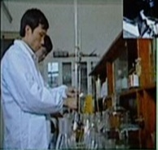
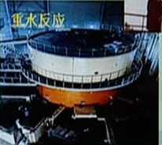
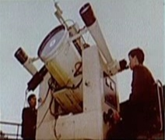
科学文化实践
是创造精神文化产品的实践活动。

Slide 89
科学文化实践，是指精神生产者有意识、有目
的地创造各种社会意识形式（如科学、艺术、
哲学、道德、宗教、法律、政治、教育等）和
创造实践观念（如方针、政策、计划方案等）
的生产活动，以及精神产品的分配、交换、消
费即精神交往关系与过程。科学文化实践的主
体是脑力劳动者，但不限于脑力劳动者。

Slide 90
科学实践是指科学上为阐明某一现象、揭示其
客观规律而创造的特定条件，以便观察它的变
化和结果的过程。是改造自然的准备性和探索
性的社会活动。

Slide 91
科学实践的程序：
1、提出问题
2、收集科学事实
3、整理分析科学事实
4、提出假说检验假说
5、建立概念理论体系
6、评价、应用、发展科学理论体系

Slide 92
科学文化实践是物质生产发展到一定阶段上从物质生产实践中分化出来，然后形成相对独立的部门。马克思和恩格斯指出：“思想、观念、意识的生产最初是直接与人们的物质活动，与人们的物质交往，与现实生活的语言交织在一起的。人们的想象、思维、精神交往在这里还是人们物质行动的直接产物。”

Slide 93
科学文化实践的创造活动在实践活动中有重要的作用。马克思指出：“一切的生产力即物质生产力和精神生产力。”在科学技术已成为“第一生产力”的当代社会，马克思的思想越来越显示出真理的光辉。
科学文化实践活动不仅仅是物质生产的一个要素，而已蔚然成为一种独立的生产实践形态不仅仅创造出精神产品，满足人们的精神需要，而且也成为生产力，推动经济发展和社会发展。

Slide 94
科学文化实践为人类提供理想信念、理论观念、价值取向、行为规范、提高人的素质，对社会的存在和发展有重要的作用，是人类文明进步程度的重要标志。科学文化实践活动越来越成为人类生活的重要领域，是人类不懈地、积极追求的高级的实践活动形态。

Slide 95
3、实践活动的内在矛盾
第一、实践主体的自然性与超自然性的矛盾统一。
第二，实践活动的“合目的性”与“合规律性” 、“人的尺度”与“物的尺度”的矛盾统一。
第三，实践活动的客体主体化和主体客体化的矛
盾统一。

Slide 96
第一、实践主体的自然性与超自然性的矛盾统一。
哲学家们只是用不同的方式解释世界，而问题在于改变世界。——马克思
世界不会满足人，人决定用自己的行动改变世界，人给自己构成世界的客观图画。——列宁《哲学笔记》

Slide 97
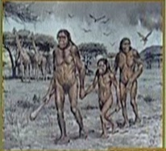
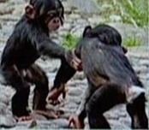
人不是纯粹生物学的存在：人是制造和使用工具的动物，是自觉能动性的存在。
制造工具才是真正意义上的人类劳动，正是这种劳动成为了“人猿相揖别”的根本标志
动物的本能活动

Slide 98
人是社会的存在：人的本质的社会性。“人是所有社会关系的总和。”

Slide 99
人是历史的存在：人类存在的三大历史形态：自然经济、人的依赖性关系；市场经济、以物的依赖性为基础的人的独立性；产品经济，以人的全面发展为基础的自由个性。

Slide 100
人是文化的存在：
世界的二重化：自在的世界和属人的世界；
人类生活的三重世界：自然世界、文化世界、意义世界。

Slide 101
实践活动的内在矛盾决定了实践活动的主体具
有自觉能动性、社会性、历史性、文化性，是
自然性和超自然性的统一。

Slide 102
第二，实践活动的“合目的性”与“合规律性” 、“人的尺度”与“物的尺度”的矛盾统一。
动物的生存——一个尺度——物种的尺度——本能；
第二，实践活动的“合目的性”与“合规律性” 、“人的尺度”与“物的尺度”的矛盾统一。动物的生存——一个尺度——物种的尺度——本能；人的实践——两个尺度——任何物种的尺度和人的内在本质的尺度——人是对象性的存在，主体认识遵循客体的客观规律，合规律性的活动

Slide 103
——人是理想性、 超越性、目的性、 计划性、自觉性、能动性、否定性、创造性存在，客体满足主体的需要，合目的性的活动——既合规律又合目的的活动成功的实践活动是遵循客观规律和发挥人的主观能动性的统一，真理和价值的统一，是认识世界和改造世界的统一。是对必然的认识和世界的有效改造，是我们从必然王国走向自由王国的必由之路。

Slide 104
成功的实践活动是遵循客观规律和发挥人的主
观能动性的统一，真理和价值的统一，是认识
世界和改造世界的统一。是对必然的认识和世
界的有效改造，是我们从必然王国走向自由王
国的必由之路。

Slide 105
第三，实践活动的客体主体化和主体客体化的矛
盾统一。
主体客体化：优化主体，使人的本质力量得到物化、外化、确证，使人成为真正意义上的人。
客体主体化：主体按照自己的目的、需要对客体进行改造，引起了客体对象在结构、形式、价值上的变化，创造了客体价值，打上了主体的烙印。

Slide 106
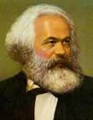
在主体和客体的相互作用中，“人创造环境，同样环境也创造人。”

Slide 107
第一部分：远古至古代(前8000-330)
字母 渡槽 斧子 篮筐 啤酒 棋艺 集中供热 铜 星期 玻璃 鱼叉 冰淇淋 墨水 纬度 图书馆 灯塔 镜子 管道工程 滑轮 道路 镰刀 肥皂 剧院 伞 车轮 葡萄酒 木工工具

Slide 108
第二部分：中世纪至16世纪末(331-1599)
代数学 地图册 运河 大炮 烟囱 钟
指南针 胸内衣 元素 刻版画 眼镜
输卵管 叉子 吉他 火药 铅笔 乐谱符号 扑克牌 车床 速记 马镫 糖 表 风车 金属丝 零

Slide 109
第三部分：科学革命时代(1600-1790)
加法机 游丝 发条 柏努利原理 微积分
二氧化碳 铸铁 煤气 安全套 抽水马桶
月球图 水银气压计 氧气 钟摆 钢琴
高压锅 来复枪管 科学学会 地球的大小与形状
蒸汽机 望远镜 温度 胸导管 天王星 水是化合物

Slide 110
第四部分：工业革命(1791-1890)
气闸 麻醉术 沥青路 汽车 滚珠轴承、电池
自行车 盲文 照相机 罐装食品 香烟 炸药 电灯
电动机和发电机 断头台 通用零件 割草机 机枪
火柴 石油开采 降落伞 元素周期表 充气 轮胎
海王星 缝纫机 摩天大楼 铁路 汽轮机 钢笔
听诊器 电报机、打字机 水轮机

Slide 111
第五部分：电气时代(1891-1934)
航空母舰 飞机 阿司匹林 胸罩 早餐麦片 履
带 冷冻食品 柴油机 二极管 电热毯 电椅
电子 密码机 电扶梯 传真机 助听器 速溶
咖啡 自动唱机 测谎仪 电影 氧乙炔气焊
停车计时器 青霉素 无线电广播 人造丝
钢筋混凝土 安全剃刀 不锈钢 地铁 坦克 磁带
录音电视 保温瓶 交通灯 维生素 拉链

Slide 112
第六部分：原子和电子时代(1935-)
喷雾器具 人造卫星 圆珠笔 心脏起搏器 计算机
电脑芯片 复印机 涤纶 滴滴涕 数码相机
荧光灯 直升飞机 人类基因组 洲际导弹
互联网 试管受精 喷气发动机 肾脏透析机 激光
核磁共振成像 微波炉 核反应堆 尼龙 口服避
孕药 雷达 放射性碳测定年代 热核武器
三维电影晶体管 垂直起降飞机 磁带录像机
宽银幕电影

Slide 113
实践活动带来客体和主体的双重改变，不仅改
造客观世界而且改造我们的主观世界。

Slide 114
问题讨论1
1、面对当前大学生流行的“空心病”你有什么良方？

Slide 115
谈谈“空心病”的治疗方法——北大杨立华教授开给虚无主义者的药方
铁匠，面对通红的炉火，拿着锤子不停地锻造，沉浸在劳
动的快乐当中，沉浸在忘我的快乐当中，你问他人生的意
义是什么，他看你一眼说你有病吧，他在那个过程当中已
经最充分地实现了生存的真理。越是具体的劳动越能拯
救当下的虚无。

Slide 116
人生的意义不是坐在那里凭空想出来的，是在努力承担负重的人生中寻找到的，是在各种各样的实践活动中锻炼出来的活出来的。人生因责任而充实，因充实而饱满，因饱满而光辉。

Slide 117
问题讨论2
在大学阶段，如何有效地开展社会政治实践
活动和科学文化实践活动？谈谈自己的经验和
实践活动的收获和意义。

Slide 118
三、从实践的角度解读
主体与客体的关系：
实践关系。主体和客体之间的改造和被改造的关系。
认识关系。主体和客体之间的反映和被反映的关系。
价值关系。主体追求客体的价值和客体满足主体需要的关系。
审美关系。主体按照美的尺度来审视，依求真、求善、求美达至审美境界。

Slide 119
马克思主义把实践引入认识论，第一次指明了实践在认识中的决定性作用。
马克思主义把实践引入到社会历史领域，“全部社会生活在本质上是实践的”，只有在实践中才能解决重大社会历史问题。
马克思主义对资本主义的分析，立足于资本主义的生产过程和工人的劳动过程。
科学社会主义立足于无产阶级的革命实践和社会主义建设的实践。社会主义不仅是一种思想理论和社会制度，更是一种社会运动、实践活动。
马克思主义的发展史也是科学社会主义运动发展的历史。马克思主义正是因为深深植根于人民群众创造历史的实践，才枝繁叶茂、大树参天。

Slide 120
进一步阅读思考
1、 马克思 《关于费尔巴哈的提纲》，《马恩选集》第1卷，95年版
2、 毛泽东 《实践论》，《毛泽东选集》第1卷，91年版

Slide 121
1、面对当前大学生流行的“空心病”你有什么良方？
2、在大学阶段，如何有效地开展社会政治实践
活动和科学文化实践活动？谈谈自己的经验和
实践活动的收获和意义。

Slide 122
谢谢同学们！

